Slide 1
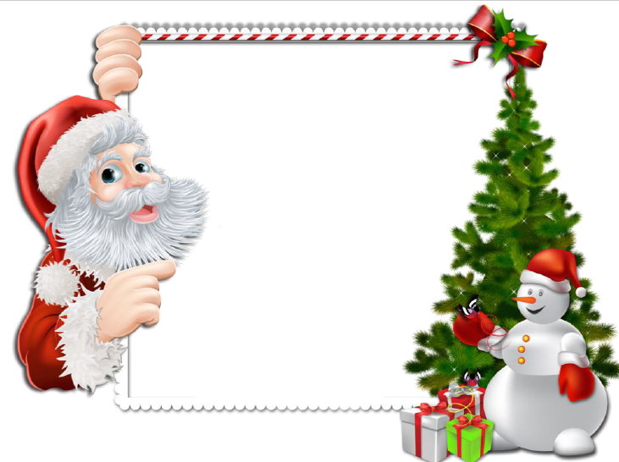
Муниципальное дошкольное образовательное бюджетное учреждение детский сад комбинированного вида № 123 г. Сочи
Памятка для родителей
"Правила безопасности
во время новогодних праздников"

Slide 2
Новый год и Рождество – долгожданные праздники, любимые всеми. Игры, забавы вокруг зеленой красавицы надолго остаются в памяти детей. Мы искренне надеемся, что они будут радостными. Но не стоит забывать, что именно в период праздничных дней дома, на прогулках и в гостях вас могут поджидать самые неожиданные опасные ситуации. Чтобы избежать их или максимально сократить риск воспользуйтесь следующими правилами:

Slide 3
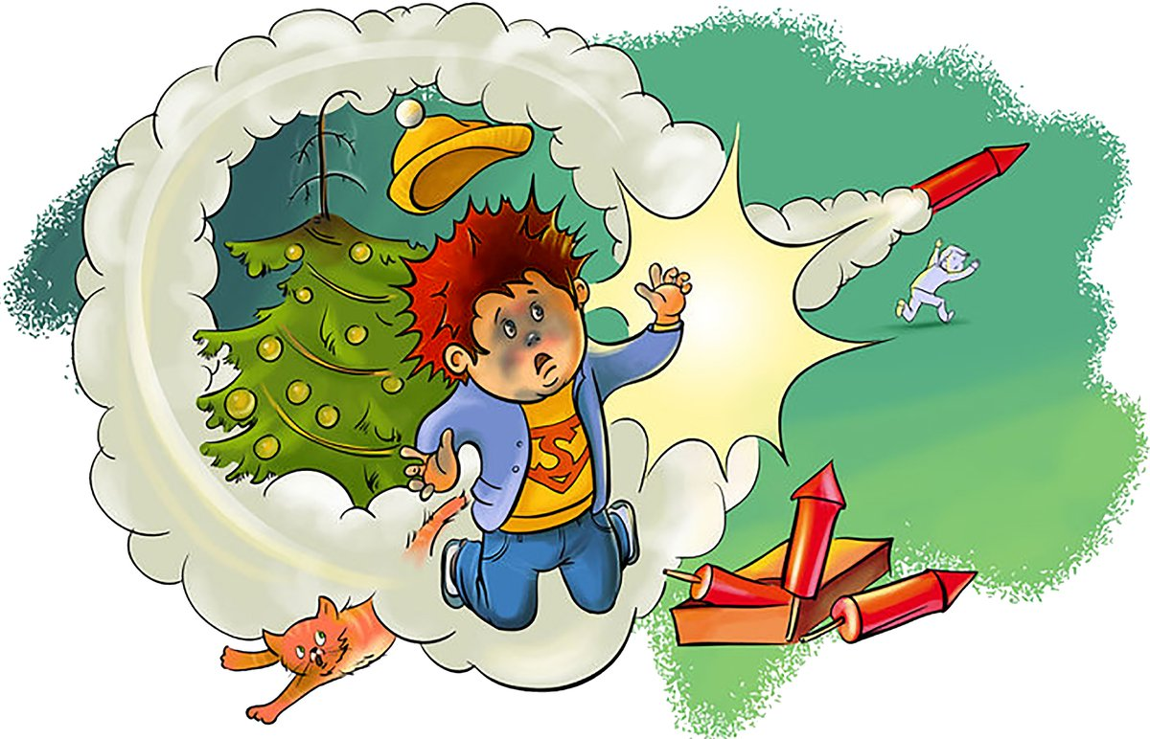
1.Запомните - пиротехника детям не игрушка!
В новогодние праздники ежегодно имеются пострадавшие с серьезными механическими и термическими травмами от фейерверков, и немалое количество среди них — дети. Не разрешайте детям, самостоятельно пользоваться пиротехникой, а также играть со спичками и зажигалкам.

Slide 4
2. Правила пожарной безопасности во время новогодних праздников.
Не украшайте ёлку матерчатыми и пластмассовыми игрушками.
Не обкладывайте подставку ёлки ватой.
Освещать ёлку следует только электрогирляндами промышленного производства.
В помещении не разрешается зажигать бенгальские огни, применять хлопушки и восковые свечи. Помните, открытый огонь всегда опасен!

Slide 5
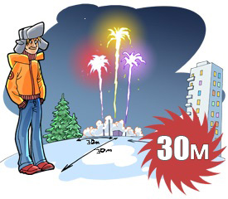
3. Запрещено:
устраивать "салюты" ближе 30 метров от жилых домов и легковоспламеняющихся предметов, под низкими навесами и кронами деревьев;
носить пиротехнику в карманах; - держать фитиль во время зажигания около лица; - использовать пиротехнику при сильном; - направлять ракеты и фейерверки на людей; - бросать петарды под ноги;
- низко нагибаться над зажженными фейерверками; - находиться ближе 15 метров от зажженных пиротехнических изделий.

Slide 6
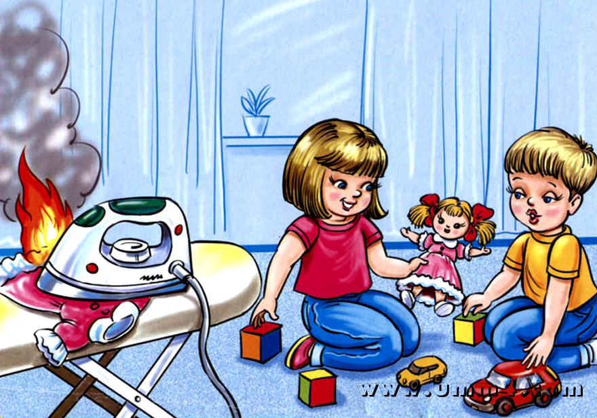
4. Не оставляйте детей одних дома!
Спички и зажигалки, легковоспламеняющиеся и горючие жидкости, а также лекарства и бытовую химию храните в недоступных для детей местах. Не разрешайте своему ребенку самостоятельно пользоваться газовыми и электрическими приборами.

Slide 7
5. Правила поведения в общественных местах во время проведения Новогодних Ёлок и в других местах массового скопления людей.
- Если вы поехали на новогоднее представление, ни в коем случае не отпускайте ребенка от себя, т.к. при большом скоплении людей легко затеряться. -В местах проведения массовых новогодних гуляний старайтесь держаться подальше от толпы, во избежание получения травм.

Slide 8
ПОМНИТЕ!!! ! Безопасность детей - дело рук их родителей. ! Каждый ребенок должен знать свой домашний адрес и номер домашнего телефона. ! Выучите с детьми наизусть номер «112» - телефон вызова экстренных служб.

Slide 10
Если мимо идет прохожий, подождите,
пока он пройдет и только тогда
совершайте спуск
Не перебегайте
ледяную дорожку

Slide 11
Не следует спускаться
с горок
в незнакомом месте.
При получении травмы немедленно
оказать первую помощь пострадавшему
и сообщить в службу экстренного вызова 112

Slide 13
«Безопасность на дорогах в зимний период»
Зима – особенно опасное время года:
рано темнеет, почти все одеты в темную одежду,
часто идет дождь, в горных районах снег и пешеходы
просто сливаются с сумерками.
В снегопады и дожди заметно ухудшается видимость,
появляются заносы, ограничивается и затрудняется
движение пешеходов и транспорта.
Для водителя видимость на дороге тоже ухудшается. В городах улицы посыпают специальными химикатами,
чтобы не образовывался снежный накат.
В результате даже в малый мороз
проезжая часть может быть покрыта снежно-водяной
кашей, которую в виде грязи поднимают
в воздух колеса проезжающего транспорта.
Она оседает на ветровых стеклах автомобилей,
мешая водителям следить за дорожной обстановкой.
В такой ситуации водителю еще
сложнее заметить пешехода!

Slide 14
Рассмотрим главные правила
поведения на дороге зимой!
1. Удвоенное внимание и повышенная осторожность!.
2. Переходите только по подземным, надземным или
регулируемым переводам.
А в случае их отсутствия — при переходе увеличьте
безопасное расстояние до автомобиля.
3. Яркое солнце, как ни странно, тоже помеха.
Яркое солнце и белый снег в горных районах создают
эффект бликов, человек как бы «ослепляется».
Поэтому нужно быть крайне внимательным. 4. В снежный накат или гололед повышается
вероятность «юза», заноса автомобиля, и,
самое главное — непредсказуемо удлиняется тормозной путь.
Поэтому обычное (летнее) безопасное для перехода расстояние
до машины нужно увеличить в несколько раз. 6. Количество мест закрытого обзора зимой становится больше.
Мешают увидеть приближающийся транспорт. Значит, нужно быть крайне внимательным,
вначале обязательно остановиться
и, только убедившись в том,
что поблизости нет транспорта,
переходить проезжую часть.

Slide 15
Хочется еще раз напомнить. В своем поведении ребенок
следуют моделям, демонстрируемым взрослыми. Конечно,
мы можем потратить много времени на теоретическое объяснение
правил безопасности поведения на дороге, но лучшим уроком
для детей будет наглядная демонстрация корректных
действий со стороны родителя.
Отправляясь на прогулку с ребенком, выбирайте
безопасные места для перехода проезжей части, объясняйте,
зачем необходимо всегда останавливаться перед тем,
как ступить на дорогу, смотреть по сторонам, следить за светофором».
Всем известно, что дети дошкольного возраста
не обладают необходимыми навыками для того,
чтобы быть самостоятельными участниками дорожного движения.
Поэтому любой ценой необходимо стараться не оставлять
маленьких детей без присмотра.

Slide 16
Остановись, смотри, слушай!
Одно из основных правил поведения на дороге,
которому необходимо обучить вашего ребенка
– «Остановись, смотри, слушай!»
Скрытая опасность.
Сообщите ребенку, что на дороге есть места,
где опасность может быть не видна с первого взгляда
– небольшие переулки, выезды из дворов и арок,
откуда машина может появиться неожиданно.
Выбирайте правильную сторону дороги.
Двигаясь по тротуару, ребенок должен идти как
можно дальше от проезжей части.
Внимание! Напомните ребенку, что при переходе дороги,
он должен постоянно быть внимательным – ведь детей очень легко отвлечь.
Активное обучение – ключ к успеху.
Соблюдайте правила дорожного движения сами и приучайте к этому своих детей!

Slide 17
Правила поведения в быту:
Не оставляйте детей без присмотра.
Все предметы, которые имеют
накаляющуюся поверхность должны быть
в недоступных для детей местах.
3. Не ставьте на край стола горячую пищу.
4. Не используйте приборы с неисправной проводкой.
5. Применяйте правила безопасности
при использовании нагревательных приборов.
6. Не разрешайте детям играть спичками и находится
вблизи открытого огня.
7. Закрывайте доступные розетки
специальными приспособлениями.
Уважаемые родители,
помните,
соблюдение
правил безопасности
– залог хорошего
семейного праздника!

Slide 18
Уважаемые родители, в преддверии новогодних праздников, еще раз напоминаем о антикоррупционной политике МДОУ № 123. Вот основные тезисы положения:
Добровольными пожертвованиями физических и (или) юридических лиц образовательным учреждениям являются добровольные взносы родителей, спонсорская помощь организаций, учреждений, предприятий, любая добровольная деятельность граждан и юридических лиц по бескорыстной (безвозмездной или на льготных условиях) передаче имущества, в том числе денежных средств, бескорыстному выполнению работ, предоставлению услуг, оказанию иной поддержки.
Добровольные пожертвования физических и (или) юридических лиц привлекаются образовательными учреждениями в целях восполнения недостающих учреждению бюджетных средств для выполнения уставной деятельности.
Информация по привлечению и расходованию благотворительных средств образовательными учреждениями

Slide 19
Добровольные пожертвования могут привлекаться образовательным учреждением как от родителей детей, обучающихся в данном образовательном учреждении, так и от других физических и юридических лиц, изъявивших желание осуществить благотворительную помощь. При этом осуществляться она должна в соответствии с заключенными на основании законодательства Российской Федерации договорами «О благотворительной деятельности».
Информация по привлечению и расходованию благотворительных средств образовательными учреждениями
Не допускается принуждение граждан и юридических лиц в каких-либо формах,
Спонсорская или благотворительная помощь может выражаться в добровольном безвозмездном личном труде родителей по ремонту помещений образовательного учреждения, оказании помощи в проведении мероприятий и т.д.
Расходование привлеченных средств образовательным учреждением должно производиться в соответствии с целевым назначением взноса.

Slide 20
Прием средств - производится на основании письменного заявления благотворителя на имя руководителя образовательного учреждения и договора пожертвования, заключаемого в установленном порядке, в котором должны быть отражены:
- сумма взноса;
- конкретная цель использования средств;
- реквизиты благотворителя;
- дата внесения средств.
Информация по привлечению и расходованию благотворительных средств образовательными учреждениями
Не допускается использование добровольных пожертвований образовательным учреждением на цели, не соответствующие уставной деятельности и не в соответствии с пожеланием лица, совершившего пожертвование.
О всех случаях нарушения антикоррупционной политики МДОУ № 123 просим сообщать администрации МДОУ № 123 по телефону: 8(862) 263-94-80

